Slide 1
SECURITY VIDEO CAR
OLIMPIADA DE INOVARE ȘI CREAȚIE DIGITALĂ
-SECȚIUNEA ROBOȚI-
Liceul Teoretic “Traian Lalescu” Hunedoara
AUTORI:
Tomescu Lucas
Raduly Irina
Profesor coordonator:
Nistor mircea
1/16

Slide 2
CUPRINS
01
02
03
Utilitatea practicĂ
Descrierea proiectului
Identificarea și soluționarea problemei
Mecanica, electronica și software-ul
REZULTATE FINALE
Rezumatul proiectului, concluzii și sugestii de îmbunătățire
2/16

Slide 3
UTILITATEA PRACTICĂ
IDENTIFICAREA PROBLEMEI
Acasă este locul în care petrecem o mare parte din timp, așa că este important să ne simțim în siguranță acolo.
Nu ne simțim protejați când auzim de acte de vandalism, spargeri și alte infracțiuni grave => avem nevoie să ne asigurăm că totul este în regulă și că locuința noastră este protejată.
Plecând de la aceste nevoi am identificat că:
-Cele mai frecvente probleme au legătură cu actele de vandalism, spargerile și alte infracțiuni grave
-Scurgerile de gaze și monoxidul de carbon reprezintă un real pericol pentru oricare dintre noi, care, din păcate, uneori provoacă tragedii soldate cu un număr mare de victime.
3/16

Slide 4
SOLUȚIONAREA PROBLEMEI
Având în vedere problemele identificate anterior, am realizat un prototip funcțional pentru rezolvarea acestora:
SECURITY VIDEO CAR
4/16

Slide 5
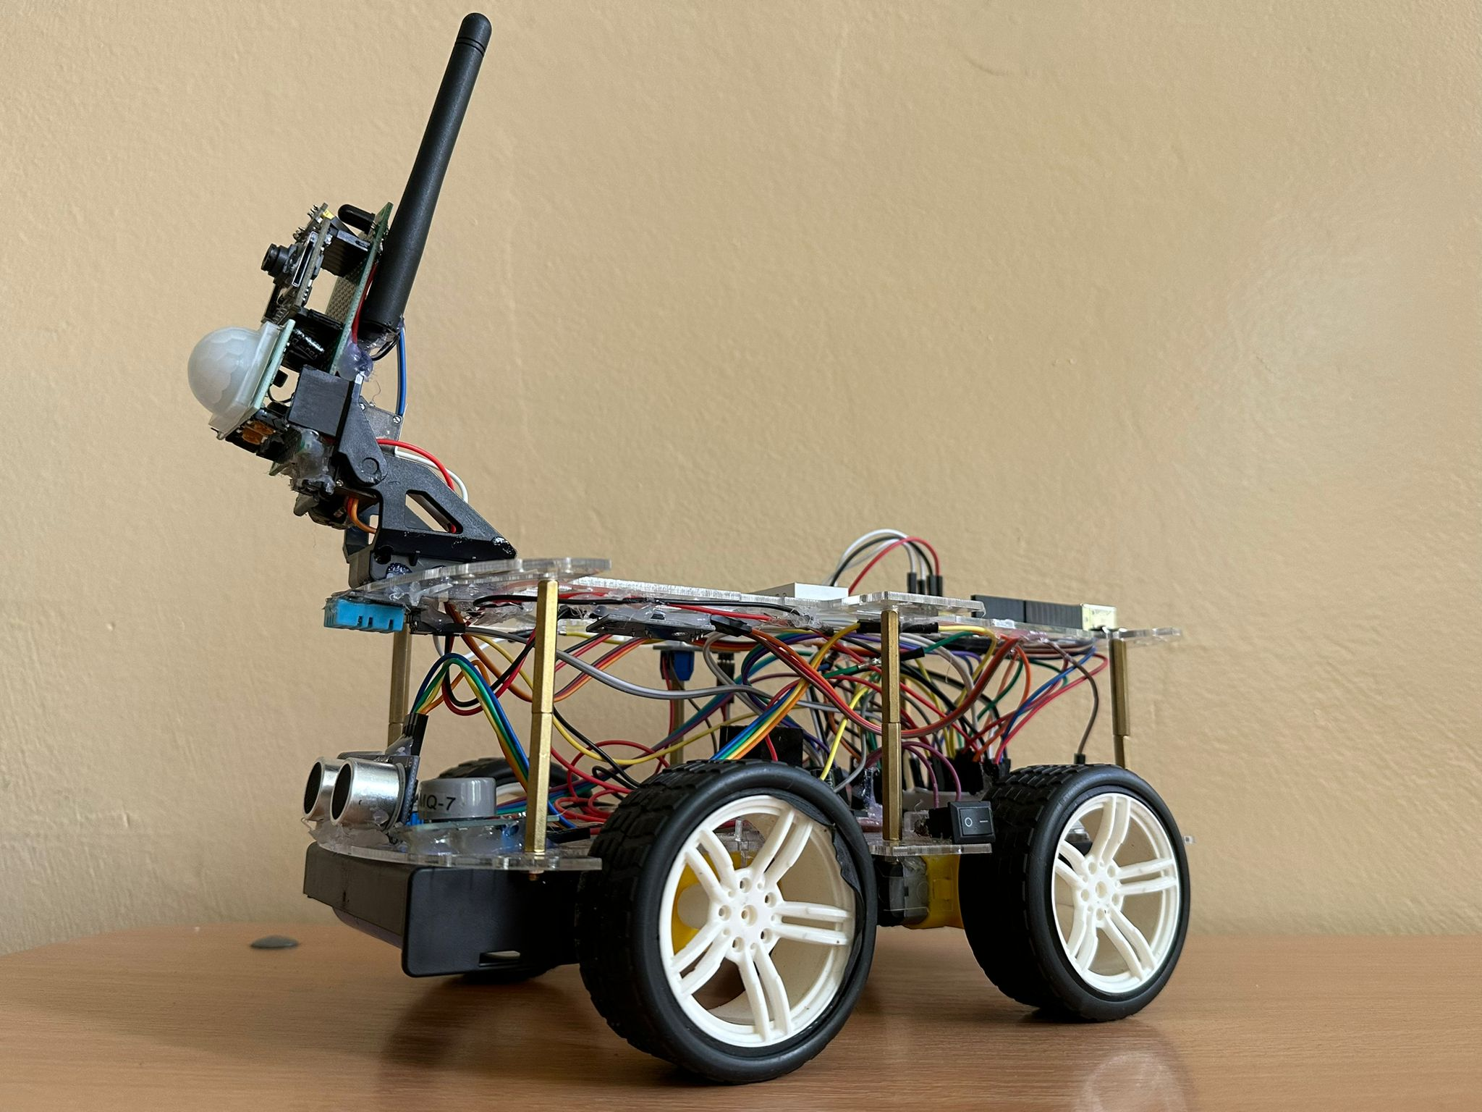
5/16

Slide 6
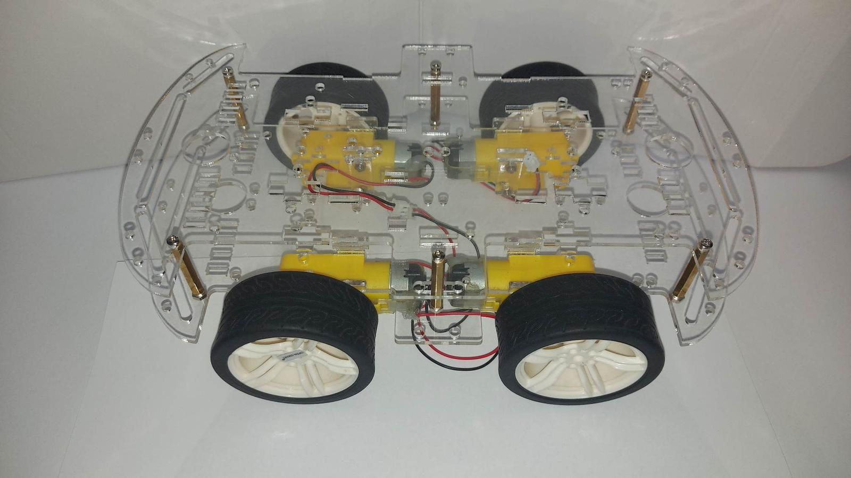
DESCRIEREA PROIECTULUI
MECANICA
ȘASIUL
MOTOARELE:
-4 motoare DC cu reductor
-1 motor servo
6/16

Slide 7
ELECTRONICA
Plăcile de dezvoltare
Camera Video
Alimentarea
Modulele
Conectica
Senzorii
7/16

Slide 8
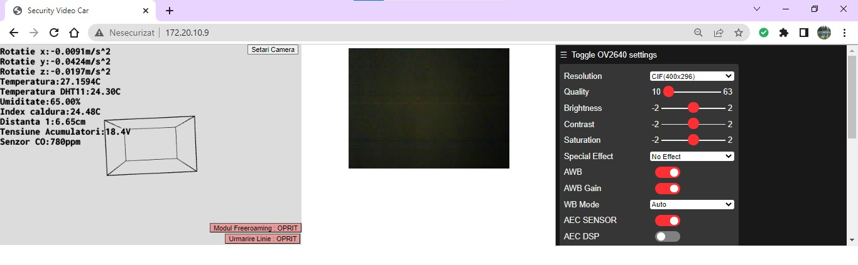
SOFTWARE-UL
Interfața grafică
8/16

Slide 9
REZUMATUL PROIECTULUI
REZULTATE FINALE
Prototipul de robot “Security Video Car” a fost realizat cu scopul de a supraveghea o locuință și de a identifica anumite probleme ce pot apărea în acel timp. Așadar, robotul este dotat cu senzori ce identifică posibilele probleme dintr-o locuință, trimițând notificări în interfața grafică, iar dacă este vorba de o problemă gravă, trimițând notificări într-un mesaj pe WhatsApp în care descrie problema identificată. Robotul poate fi controlat de la orice distanță, prin taste, iar dacă este nevoie, poate fi trecut pe modul autonom (line following sau roaming). Robotul transmite date reale în timp real. Poziția camerei poate fi, de asemenea, controlată prin taste.
Totodată, designul robotului este simplu, funcțional și permite automatizarea procesului de producție. Astfel, se poate adăuga o carcasă pentru acoperirea componentelor și a firelor.
9/16

Slide 10
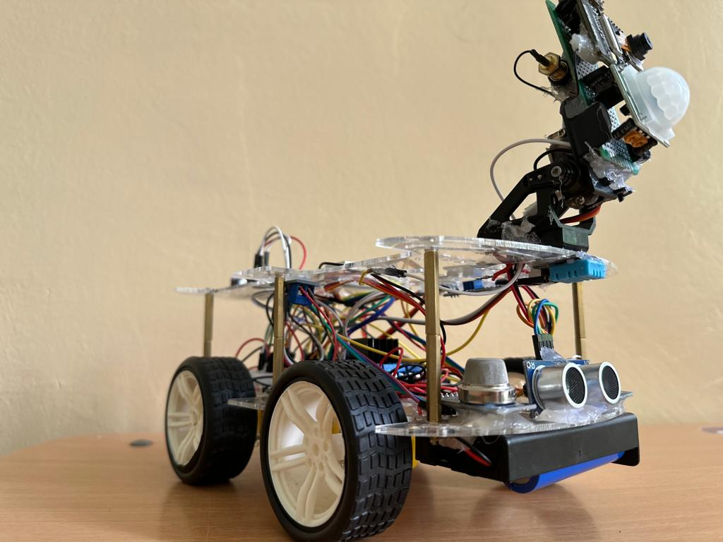
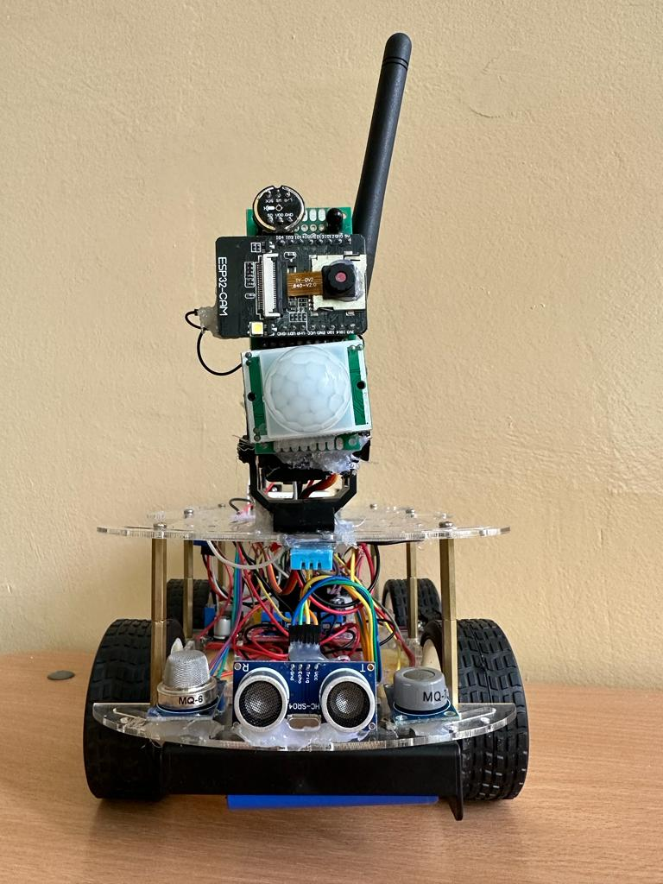
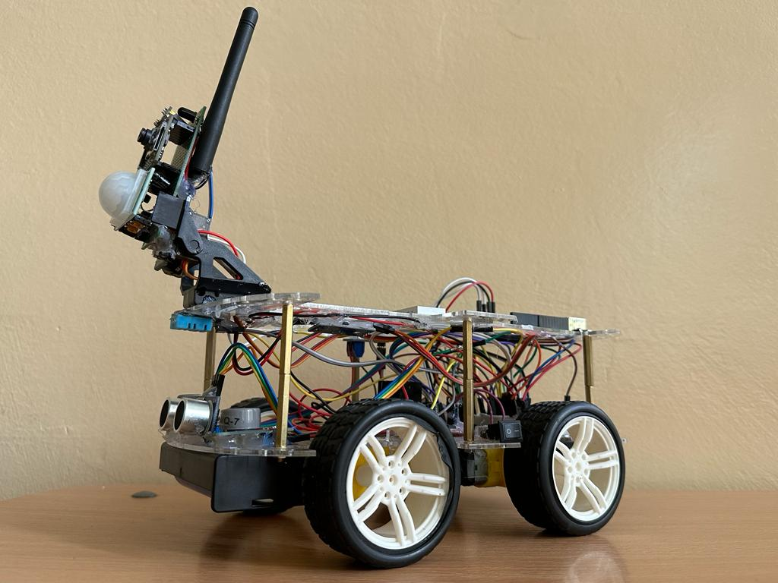
CONCLUZII – DE CE SECURITY VIDEO CAR?
10/16

Slide 11
SECURITY VIDEO CAR
IEFTIN
UTIL
SIGURANȚĂ
În comparație cu produse similare de pe piața actuală, prețul este de zeci de ori mai mic.
Robotul poate fi utilizat din orice colț al lumii.
Datorită camerei video și senzorilor pentru detectarea eventualelor probleme, robotul îți asigură siguranță.
11/16

Slide 12
La un click distanță de aflarea tuturor detaliilor din casa ta.
Control autonom / prin taste pentru supravegherea constantă a locuinței.
Notificarea în interfața grafică a tuturor problemelor sesizate.
12/16

Slide 13
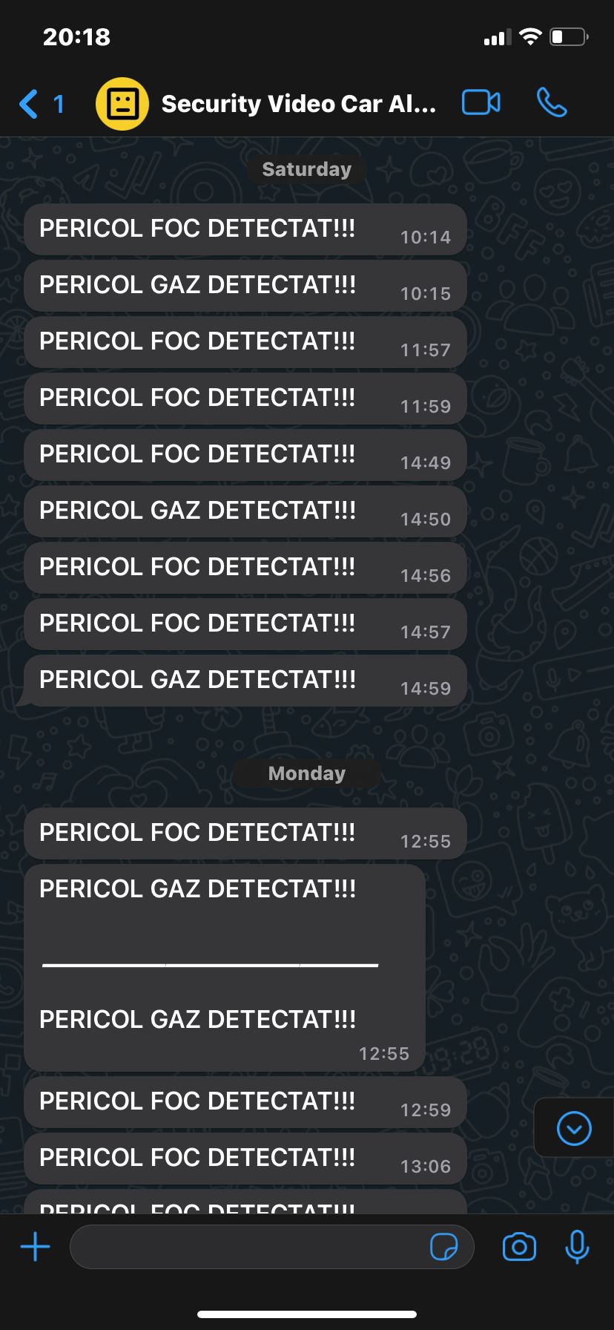
Dacă apar probleme grave, Security Video Car nu așteaptă! În momentul în care o problemă gravă este sesizată, aceasta nu numai că este afișată în interfața grafică, ci va fi notificată și în WhatsApp.
13/16

Slide 14
În plus, robotul este ușor de controlat (prin taste / freeroaming / line following) de la orice distanță, oferind date reale, în timp real.
14/16

Slide 15
Sugestii de îmbunătațire
1 | Încărcarea autonomă la priză;
2 | Integrarea unui microfon;
3 | Reducerea costurilor de realizare a robotului;
4 | Adăugarea unui braț robotic pentru a putea filma pe suprafețe aflate pe alt nivel sau pentru a remedia diferitele probleme sesizate (ex: oprirea aragazului, oprirea robinetelor de apă și gaz, închiderea ușilor etc.).
15/16

Slide 16
VĂ MULȚUMIM PENTRU ATENȚIE!
16/16

